Slide 1
Sova – přidej počet
vnímání

Slide 2
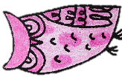

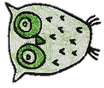
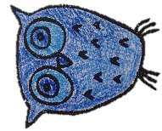
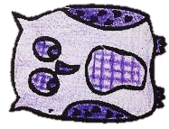
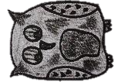

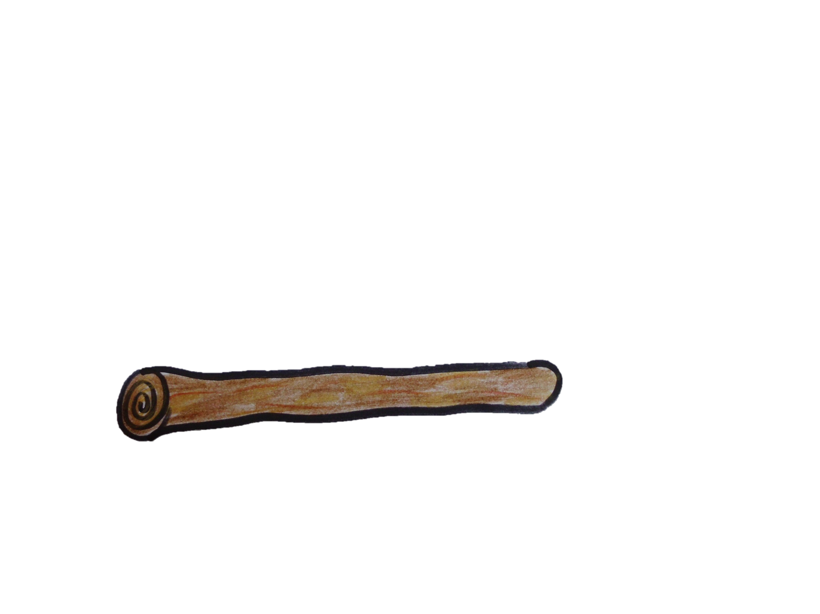
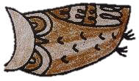
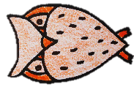
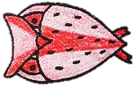

4

Slide 3
3

Slide 4
2

Slide 5
5

Slide 6
2

Slide 7
3

Slide 8
5

Slide 9
3

Slide 10
Použité odkazy
Vlastní ilustrace
Obrázek větve se souhlasem autora p. Filípková

Slide 11
Metodický pokyn
Integrovaný blok: vnímání, pozornost
Popis
Na snímcích děti přiřazují daný počet soviček do hnízda
Očekávání a cíle
Zlepšení matematické gramotnosti, upevněni pozornosti

Slide 12
Studijní materiály
Povinné materiály, pomůcky a technické vybavení
zdroj: www.dumy.cz
Dotyková obrazovka, připojená k PC
Nepovinné materiály
Didaktický kufřík - KUMUČ

Slide 13
Práce s interaktivním výukovým materiálem
Děti na snímku přiřazují daný počet soviček do hnízd.
Kliknutím do prázdného místa na snímku se objeví požadovaný počet a barva soviček
Děti vybírají zleva doprava správné sovičky.
Díky animačním efektům se dětem po kliknutí na sovu zobrazí zpětná vazba

Slide 14
Práce s didaktickým kufříkem KUMUČ
Cílem práce je zapojit co nejvíce dětí za pomoci magnetických tabulek, magnetků, pastelek, fixů.

Slide 15
Prvky polytechnické výchovy
Vnímat a rozlišovat pomocí všech smyslů
Rozlišit tvary předmětů, základní geometrické tvary, základní barvy
Rozpoznat odlišnosti v detailech
Záměrně se soustředit a udržet pozornost
Vyvinout volní úsilí, soustředit se na činnost a její dokončení
Dokončit hru (neodbíhat od ní) i rozdělanou činnost
Udržet pozornost i při méně atraktivních činnostech
Uposlechnout pokynu dospělého a řídit se jím

Slide 16
Cíle polytechnické
výchovy
Chápat postavení techniky a technických oborů v životě lidstva jako devízu
Učit děti základním poznatkům o technice
Směrovat
děti k získávání základních pracovních dovedností a návyků
Vnímat vliv techniky na společnost a přírodu
Vést děti ke kooperativnímu hodnocení a sebehodnocení
Podpořit rozvoj myšlenkového potenciálu
dětí

